Slide 1

基本輸入輸出

Slide 2
如何撰寫程式語言？

Slide 3
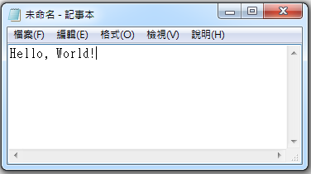
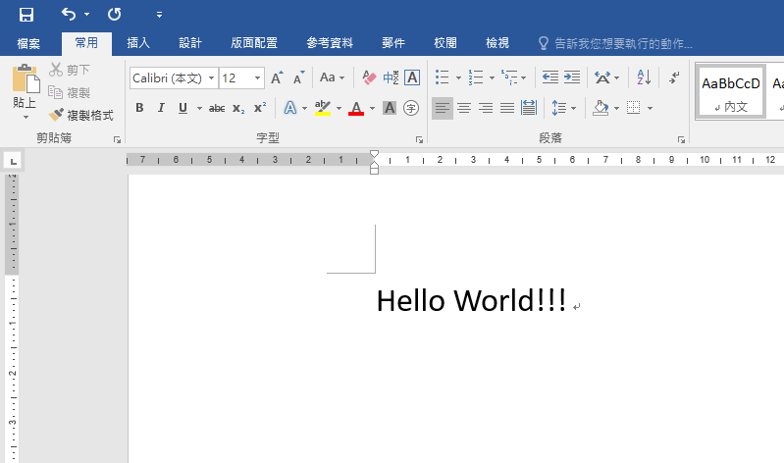
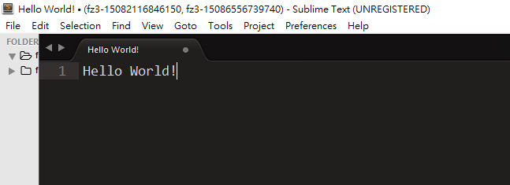
編輯器 (Editor)
使用編輯器 (Editor)
記事本
Sublime Text
Atom
Word

Slide 4


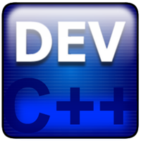
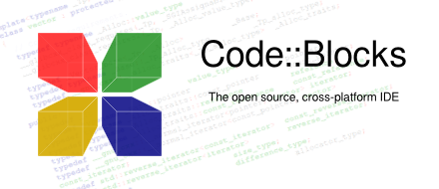
整合開發環境 IDE
將編輯器和編譯器包起來
Visual Studio
Eclipse
Dev C++
Code::Blocks
Notes:
Dev c++官方開發團隊，但是停止開發已久

Slide 5
編譯器是甚麼？

Slide 6
程式碼的蛻變過程
編譯器
組譯器
連結器
高階語言
組合語言
機器語言
程式
原始碼
預處理
編譯器
組譯碼
目的碼
連結器
執行檔
組譯器
編譯器
Notes:
編譯是先將程式全部翻譯成機器碼後，電腦再一口氣執行這些機器碼，以後再執行程式，只要執行機器碼，不需要再重新編譯。
直譯則是每翻譯完一段程式，電腦就執行一段機器碼，接著再繼續翻譯下一段，電腦再執行一段機器碼，直到結束為止。每次電腦重新執行程式都要再經過直譯的過程。
組譯器
預處理器是程序中處理輸入數據，產生能用來輸入到其他程序的數據的程序。輸出被稱為輸入數據預處理過的形式，常用在之後的程序比如編譯器中。所作處理的數量和種類依賴於預處理器的類型，一些預處理器只能夠執行相對簡單的文本替換和巨集展開，而另一些則有著完全成熟的程式語言的能力。

Slide 7
不只有編譯器可以把程式碼變程式
組譯（Assembler）
編譯（Compile）與直譯（Interpret）
組譯器
組合語言
機器語言
#include <iostream>
using namespace std;
int main() {
cout << "Hello! World!\n";
return 0;
}
編譯
程式
直譯
chartNO <- as.character(labelOrigin[i,1])
case <- as.character(labelOrigin[i,2])
control <- as.character(labelOrigin[i,3])
candidaPersistent <- as.character(labelOrigin[i,4])
candidaPolymicrobial <- as.character(labelOrigin[i,5])
bactPersistent <- as.character(labelOrigin[i,6])
執行
執行
執行
執行
執行
執行
Notes:
:
專門用來翻譯組合語言的原始程式。
專門用來將高階程言翻譯成目的程式的一個系統軟體。
用來翻譯高階語言的軟體，與編譯器不同的是：直譯器只是一行敘述一行敘述地翻譯，直接產生結果，執行速度較慢。

Slide 8
先來看一下我們的IDE Code::Blocks
免費、開源、跨平台的整合式開發環境
跨平台： Windows, Linux,及Mac OS X
針對開發 C / C++ 設計

Slide 9
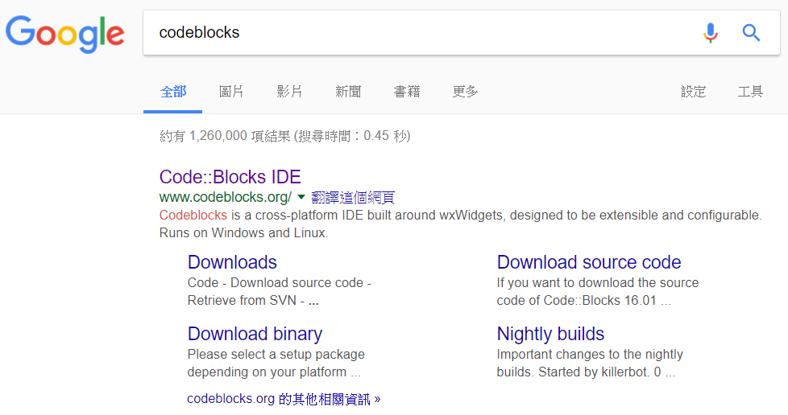
http://www.codeblocks.org/

Slide 10
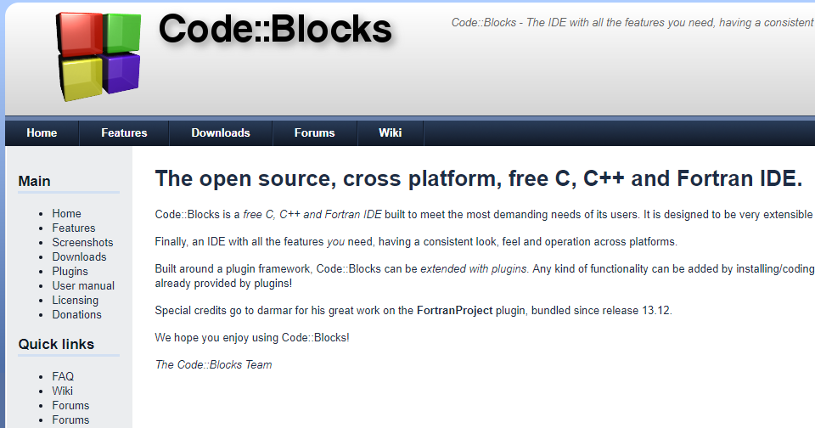

Slide 11
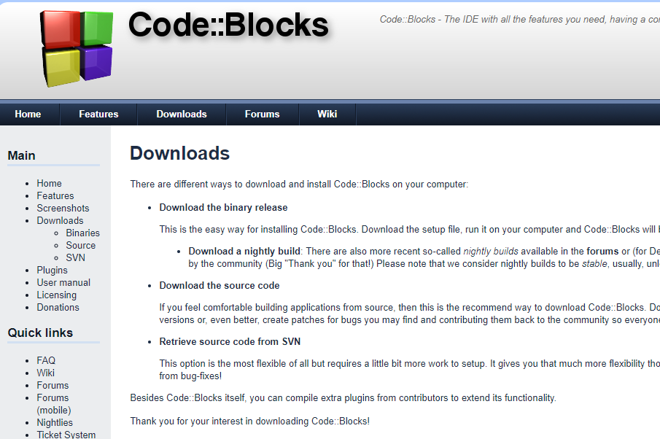

Slide 12
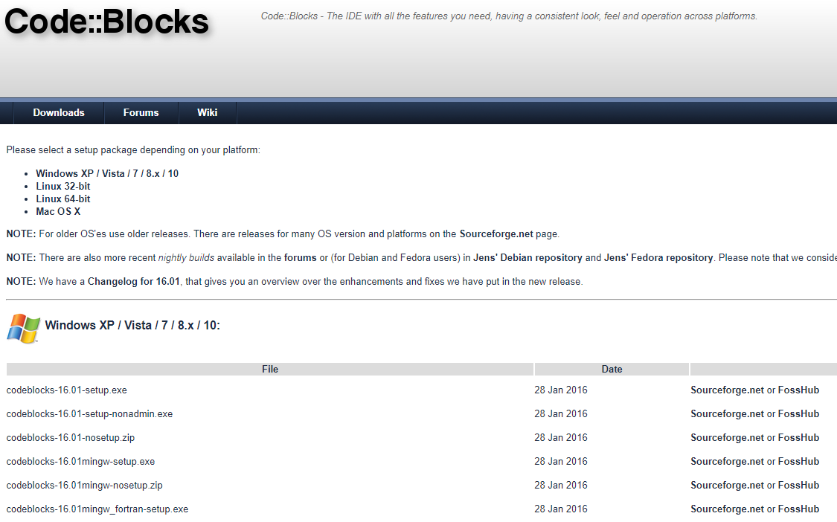

Slide 13
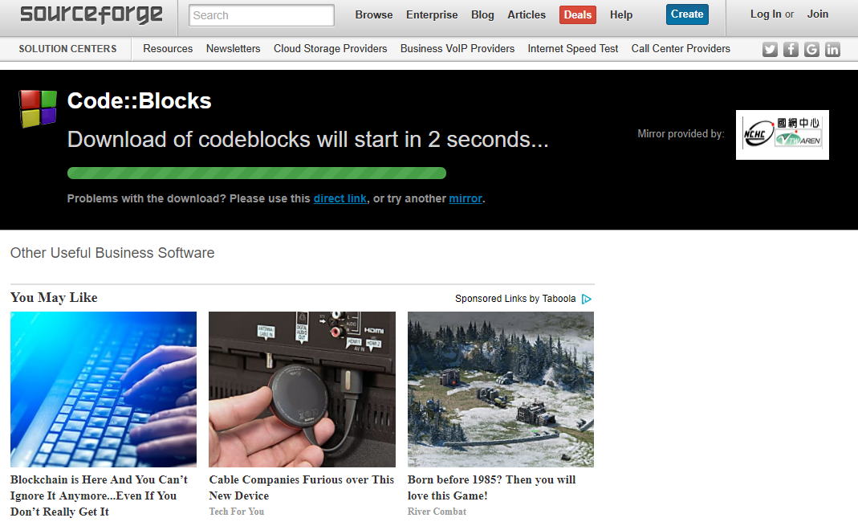


Slide 14
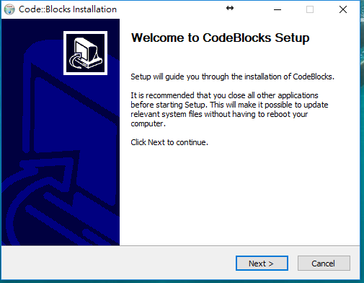

Slide 15
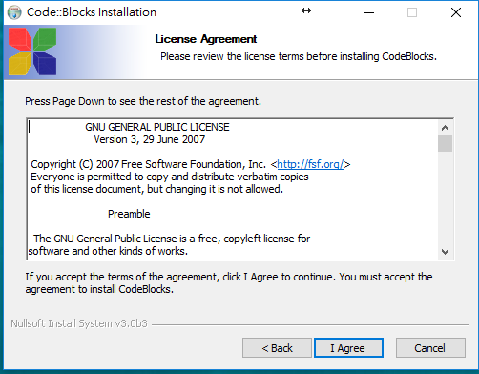

Slide 16
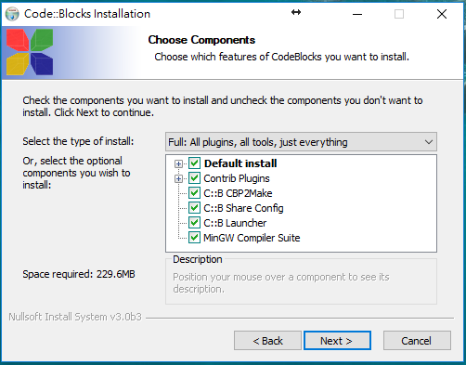

Slide 17
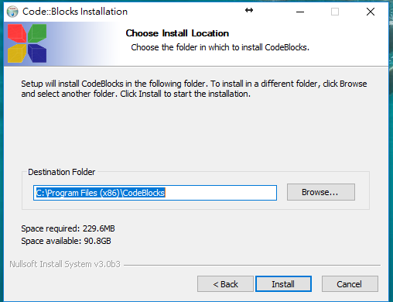

Slide 18
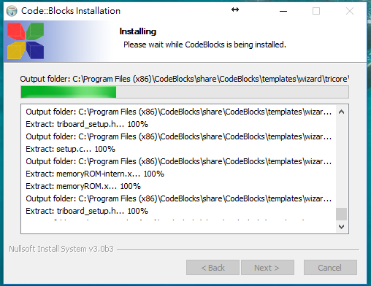

Slide 19
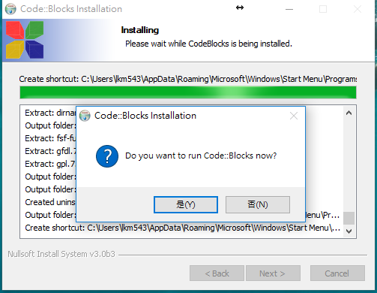

Slide 20
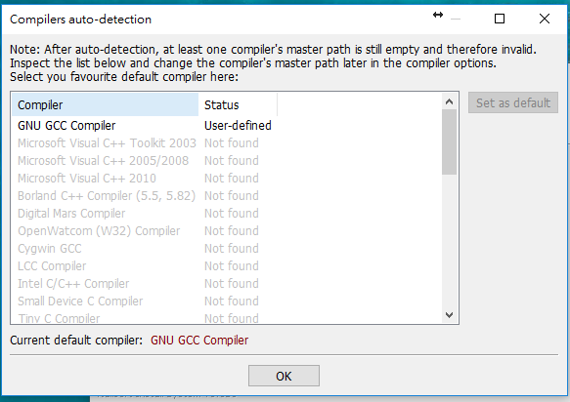
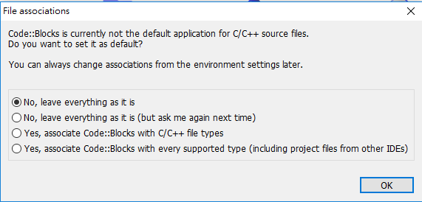

Slide 21
可以開始寫程式了！

Slide 22
開始寫程式前 先來跑一次程式

Slide 23
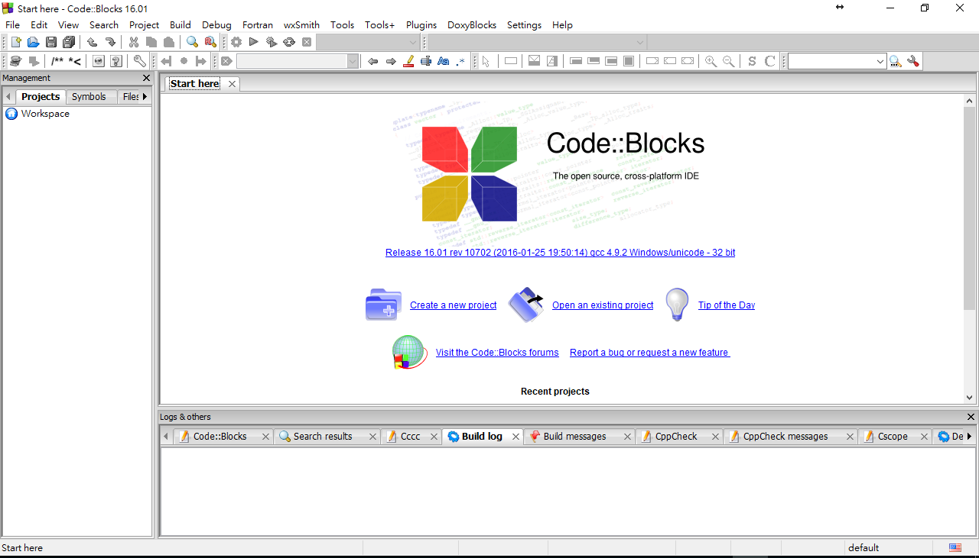

Slide 24
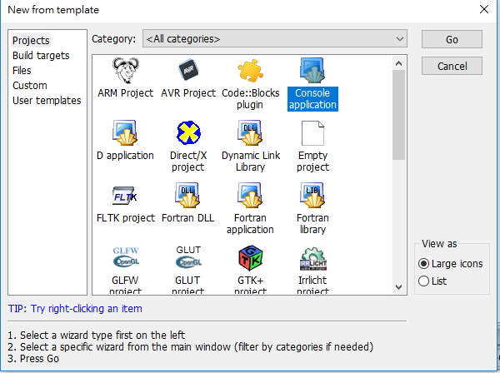

Slide 25
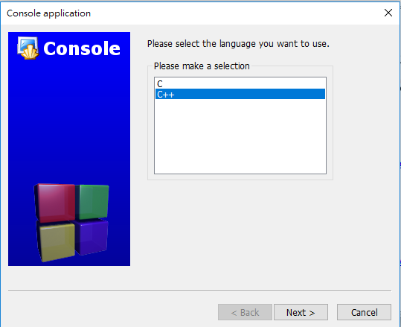

Slide 26
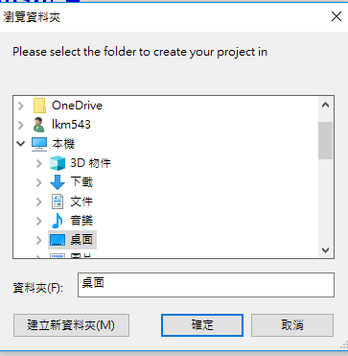
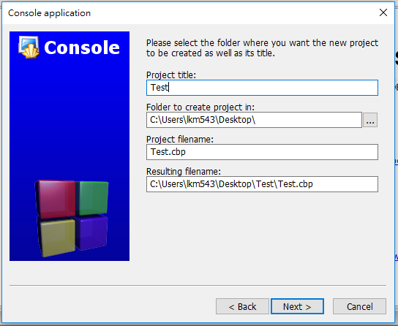

Slide 27
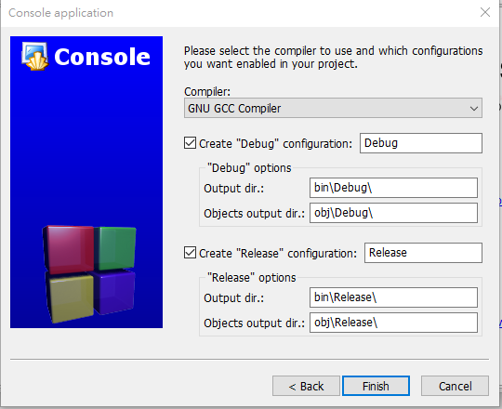

Slide 28
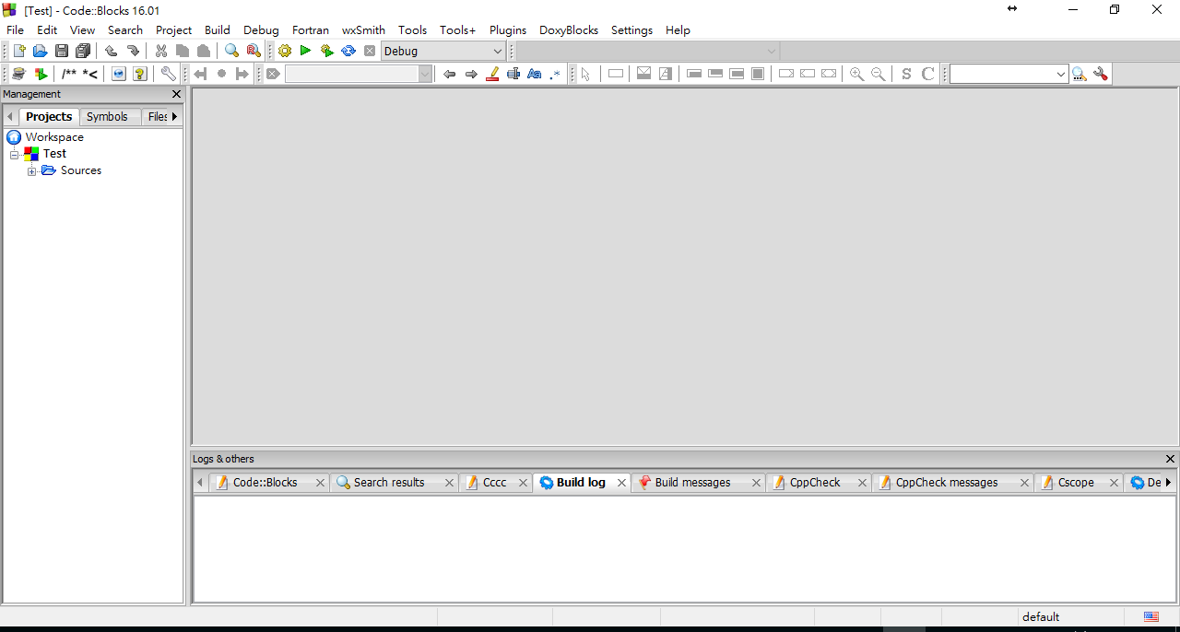


Slide 29
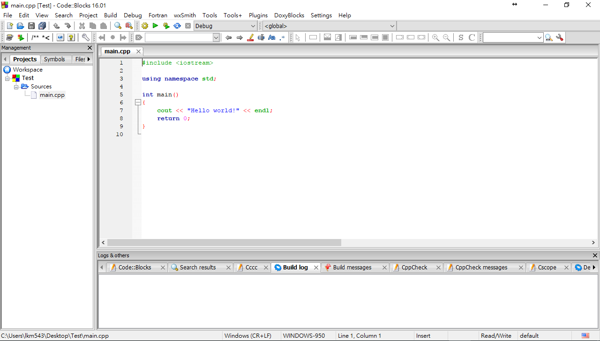

Slide 30
功能選擇區
專案資源區
程式碼撰寫區
編譯狀況區

Slide 32
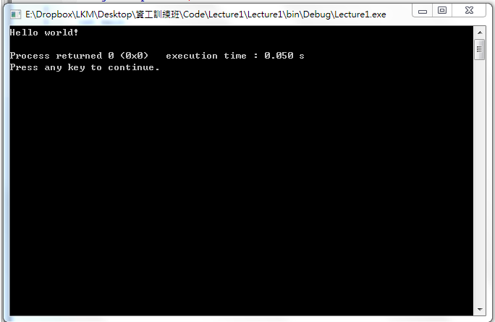

Slide 33
再回頭看看 剛做了哪些事情

Slide 35
程式碼的蛻變過程
編譯器
組譯器
連結器
高階語言
組合語言
機器語言
程式
原始碼
預處理
編譯器
組譯碼
目的碼
連結器
執行檔
組譯器
編譯器
Notes:
編譯是先將程式全部翻譯成機器碼後，電腦再一口氣執行這些機器碼，以後再執行程式，只要執行機器碼，不需要再重新編譯。
直譯則是每翻譯完一段程式，電腦就執行一段機器碼，接著再繼續翻譯下一段，電腦再執行一段機器碼，直到結束為止。每次電腦重新執行程式都要再經過直譯的過程。
組譯器
預處理器是程序中處理輸入數據，產生能用來輸入到其他程序的數據的程序。輸出被稱為輸入數據預處理過的形式，常用在之後的程序比如編譯器中。所作處理的數量和種類依賴於預處理器的類型，一些預處理器只能夠執行相對簡單的文本替換和巨集展開，而另一些則有著完全成熟的程式語言的能力。

Slide 36
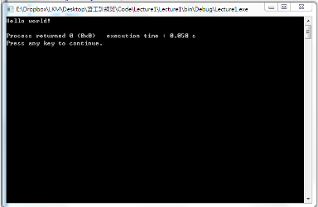
這是甚麼意思？
Build
Run
程式語言
程式

Slide 37
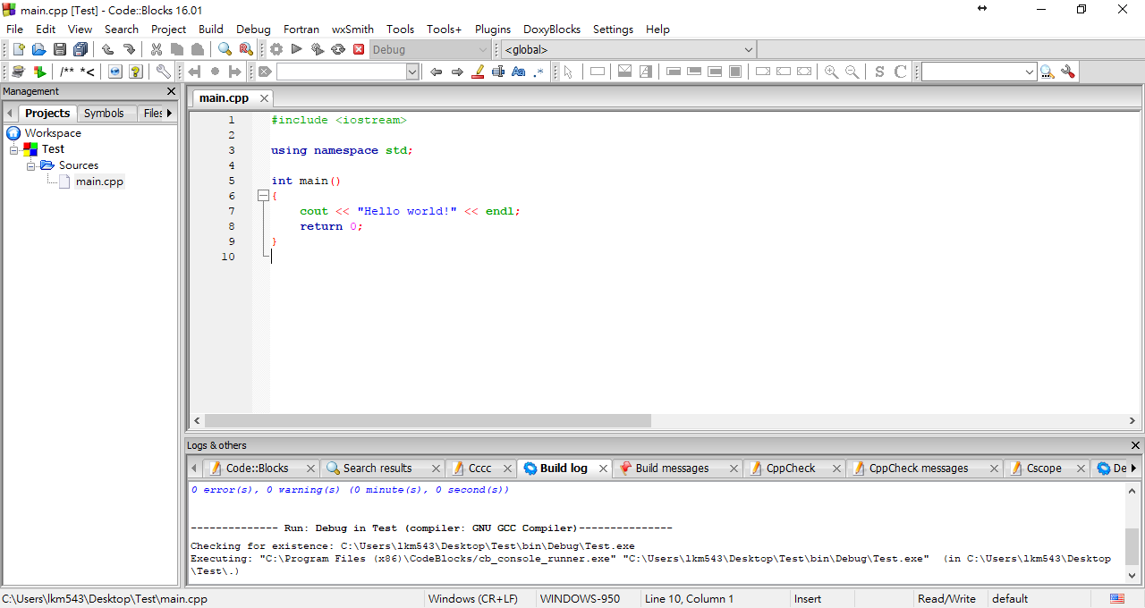
這是甚麼意思？
Build
Run
程式語言
程式
編譯狀況區

Slide 38
來仔細看看 程式裡寫了甚麼？

Slide 39
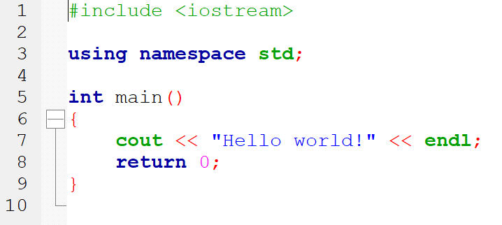
告訴編譯器這個程式碼需要哪些函式庫的協助才能運作

Slide 40
縮排、斷行、空白為排版需求，對於程式執行沒有意義

Slide 41
命名空間，告訴編譯器語法要從std底下找尋

Slide 42
縮排、斷行、空白為排版需求，對於程式執行沒有意義

Slide 43
main函式為C/C++程式開始執行之起始點

Slide 44
上下大括號為main函式的範圍

Slide 45
輸出一行字“Hello world!”後斷行

Slide 46
回傳0，告訴外界(作業系統)程式順利結束

Slide 47
上下大括號為main函式的範圍

Slide 48
using namespace std;
using 名稱空間::成員 using namespace 名稱空間
避免使用到同樣的名稱為類別、物件命名的一種機制
一個識別元可在多個命名空間中定義，在不同命名空間中的含義是互不相干的
名稱空間 (Namespace)
告訴編譯器接下來中語法是指特定命名空間底下的函式或變數
Ex:「接下來說的王小明，指的都是三年五班的王小明」
std (standard namespace)
C++ 的標準函式庫皆定義在 std 名稱空間中
std::cout 意指 std 命名空間底下的 cout
如使用namespace接下來寫的cout便不用再特別指明其在std底下
Notes:
命名空間是避免大家使用同樣的名稱為類別、物件命名的一種機制。我們可做這樣的比喻：在現實生活中，我們可能會在同一班就遇到同名同姓的人， 但 C++ 程式 (同一班) 卻不允許有同名同姓的情況發生，因為當有同名同姓的人出現時，電腦會無法判斷到底現在是在叫哪個人而產生程式的錯誤。
但是如果就是有同名同姓的人呢？這時候，C++程式就會將他們區分為不同班 (不同的命名空間)， 如此一來 C++ 編譯器就不會弄錯，造成編譯錯誤；因此 “std::cout” 的意思, 就是告訴 C++ 編譯器：這位 cout 同學 是 std 這一班的。
using 名稱空間::成員 using namespace 名稱空間

Slide 49
命名空間 namespace
不使用命名空間
使用命名空間
#include <iostream>
int main()
{
std::cout << " C++";
std::cout << " C++";
std::cout << " C++";
}
#include <iostream>
using namespace std;
int main()
{
cout << "C++ ";
cout << "C++ ";
cout << "C++ ";
}

Slide 50

有哪些方法可以讓我們跟電腦互動呢？

Slide 51
標準輸入輸出
標準串流 (Standard Streams)
標準串流是當一個電腦程式執行時，在它和它的環境間，事先連接的輸入和輸出頻道
標準輸入 (stdin) ：鍵盤
標準輸出 (stdout) ：螢幕
標準錯誤輸出 (stderr) ：螢幕

Slide 52
怎麼輸出字到螢幕上？

Slide 53
標準輸出
C語言風格
輸出語法printf包含在stdio.h函式庫中
printf("Hello")
C++語言風格
輸出語法cout包含在iostream函式庫中
cout << "Hello ";
記得把字串用雙引號包起來
Ex: "要印出的字串"

Slide 54
標準輸出
C
C++
#include <stdio.h>
int main()
{
printf("C++");
}
#include <iostream>
using namespace std;
int main()
{
cout << "C++";
}
Notes:
TODO:更好更實用的例子?

Slide 55
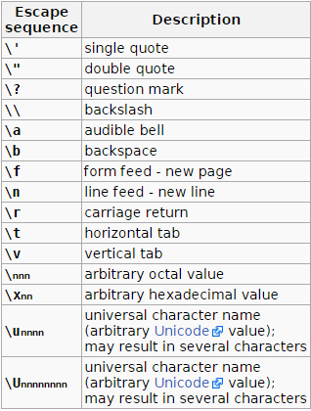
跳脫字元 (Escape character)
用反斜線\開頭的為跳脫字元
常用跳脫字元
\t : tab 縮排 對齊
\n : 斷行
\\ : \
\" : "
\' : '
Notes:
TODO:更好更實用的例子?

Slide 56
斷行
C
C++
printf("ABC\nDEF\n");
cout << "GHI\n";
cout << "JKL" << endl;
ABC
DEF
GHI
JKL
Notes:
TODO:更好更實用的例子?

Slide 57
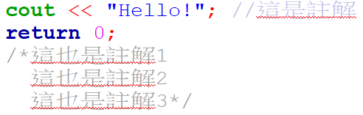
註解
註解(Comments) :
作筆記時的好工具！
常用來作為程式碼的註釋、功能或版權的說明
單行註解：//註解
多行註解/*註解*/

Slide 58
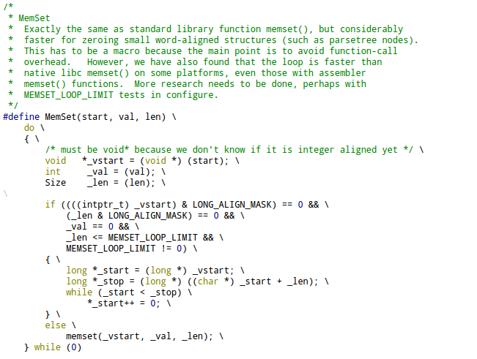

Slide 59
標準輸入
C語言風格
輸出語法scanf包含在stdio.h函式庫中
scanf("%d", &variable);
C++語言風格
輸出語法cin包含在iostream函式庫中
cin >> variable;
getline(cin, variable);

Slide 60
標準輸入(C++)
iostream函式庫中包含了cout輸出以及cin輸入
#include <iostream>
using namespace std;
int main()
{
string str;
cout << “Enter a string: ";
cin >> str;
cout << "Your input is: " << str << endl;
return 0;
}
使用string變數來儲存輸入的字串
利用cin將使用者輸入的字串儲入str
用cout輸出結果
Notes:
TODO:更好更實用的例子?

Slide 61
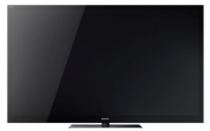

<<與>>
#include <iostream>
using namespace std;
int main()
{
string str;
cout << “Enter a string: ";
cin >> str;
cout << "Your input is: " << str << endl;
return 0;
}

Slide 62
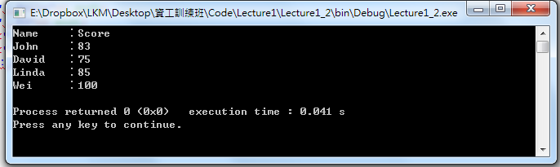
Practice 1：
Mission 1：
分別使用c/c++完成以下輸出
Notes:
#include <stdio.h>
using namespace std;
int main () {
printf("Name\t:Score\n");
printf("John\t:83\n");
printf("David\t:75\n");
printf("Linda\t:85\n");
printf("Wei\t:100\n");
return 0;
}
#include <iostream>
using namespace std;
int main () {
cout << "Name\t:Score" << endl;
cout << "John\t:83" << endl;
cout << "David\t:75" << endl;
cout << "Linda\t:85" << endl;
cout << "Wei\t:100" << endl;
return 0;
}
#include <iostream>
using namespace std;
int main () {
string str;
cout << "What's your name?" <<endl;
cin >> str;
cout <<"Hello, " << str <<" nice to meet your in c++ class." <<endl;
return 0;
}

Slide 63
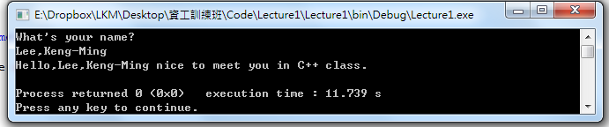
Practice 2：
Mission 2：
用c++完成以下對話
Notes:
#include <stdio.h>
using namespace std;
int main () {
printf("Name\t:Score\n");
printf("John\t:83\n");
printf("David\t:75\n");
printf("Linda\t:85\n");
printf("Wei\t:100\n");
return 0;
}
#include <iostream>
using namespace std;
int main () {
cout << "Name\t:Score" << endl;
cout << "John\t:83" << endl;
cout << "David\t:75" << endl;
cout << "Linda\t:85" << endl;
cout << "Wei\t:100" << endl;
return 0;
}
#include <iostream>
using namespace std;
int main () {
string str;
cout << "What's your name?" <<endl;
cin >> str;
cout <<"Hello, " << str <<" nice to meet your in c++ class." <<endl;
return 0;
}

Slide 64
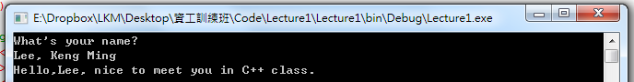
Problem?

Slide 65

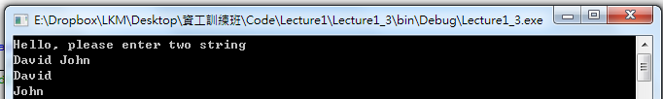
遇到空白或是enter時，中斷cin的匯入
需要輸入空白時，使用getline！
或利用cin的這個特性一次輸入多個變數

Slide 66
重點回顧
電腦有哪些必備元件？分別負責甚麼？
IDE 是甚麼?跟一般的文字編輯器有甚麼差？
如何使用C、C++進行文字的輸入與輸出 ?
如何印出換行、對齊、\、" ?
<<與>>差異在哪裡？又代表甚麼？
cin與getline差異在哪裡？

